Slide 1
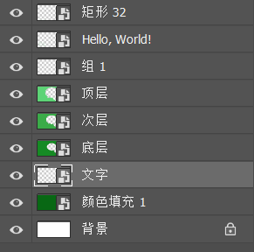

Slide 2







Slide 3
出现点

Slide 4

出现点

